Slide 1
«ЭКОНОМИКА – УМЕНИЕ ПОЛЬЗОВАТЬСЯ ЖИЗНЬЮ НАИЛУЧШИМ ОБРАЗОМ»
Бернард Шоу

Slide 2
ЧТО ОБЩЕГО?
1
2
3
4
5
Составь ФРАЗУ
1
2
3
4
5
ЭКОНОМИЧЕСКИЕ АББРЕВИАТУРЫ
1
2
3
4
5
ВЫДАЮЩИЕСЯ ЭКОНОМИСТЫ
1
2
3
4
5
ПРОДОЛЖИ ПОСЛОВИЦУ
1
2
3
4
5
КАЛАМБУР
1
2
3
4
5
Экономические ребусы
1
2
3
4
5

Slide 3
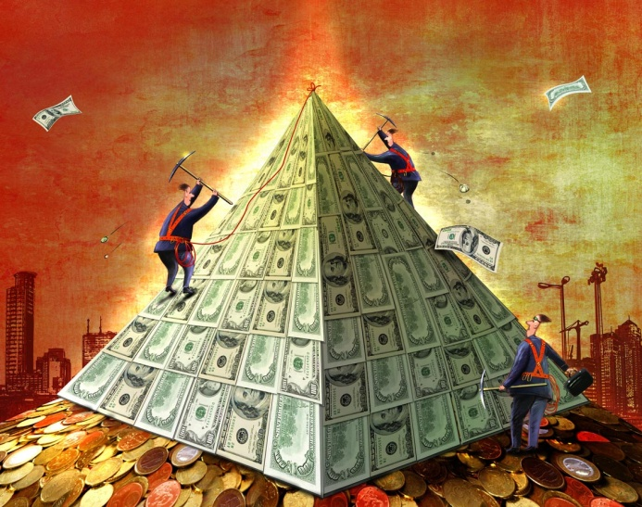
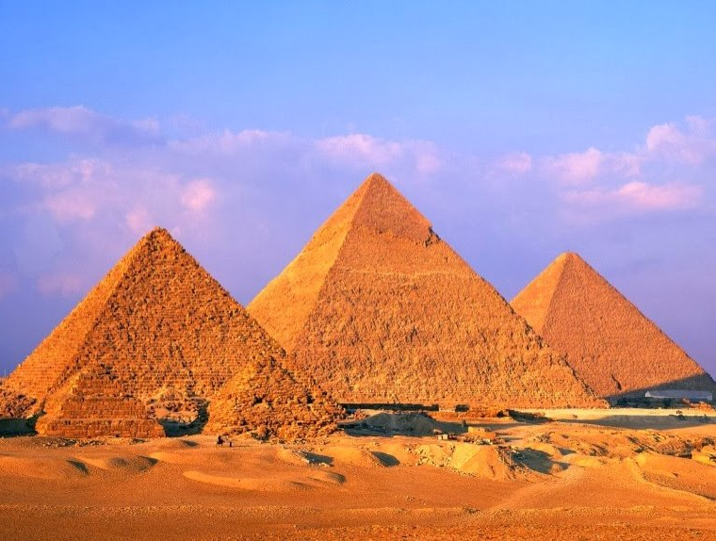
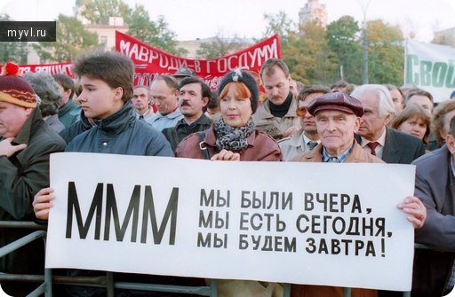
ЧТО ОБЩЕГО
1
Ответ: финансовая пирамида.

Slide 4
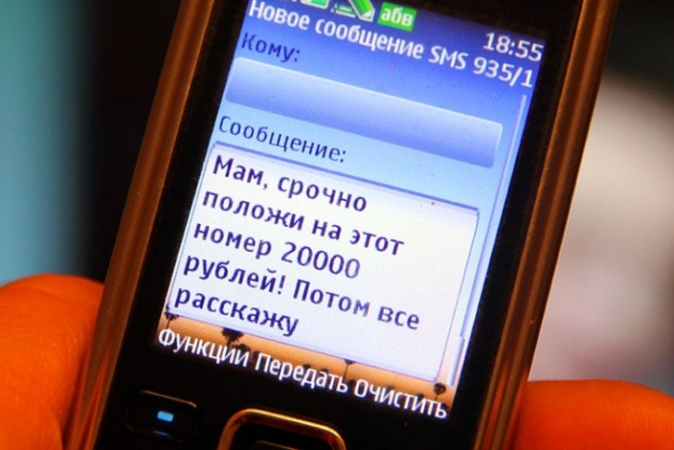
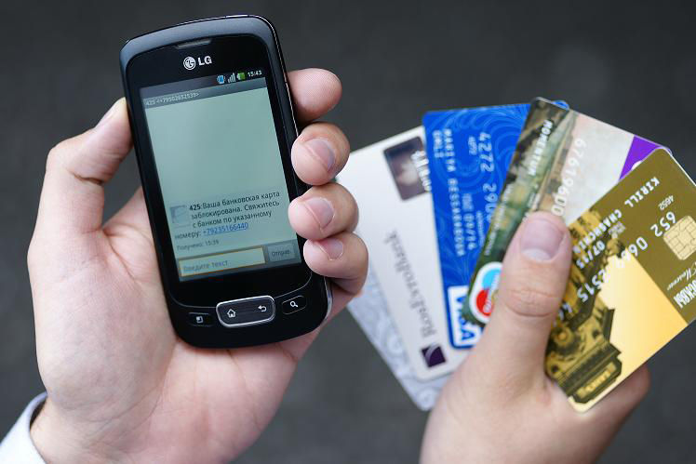
ЧТО ОБЩЕГО?
2
Ответ: мошенничество.

Slide 5
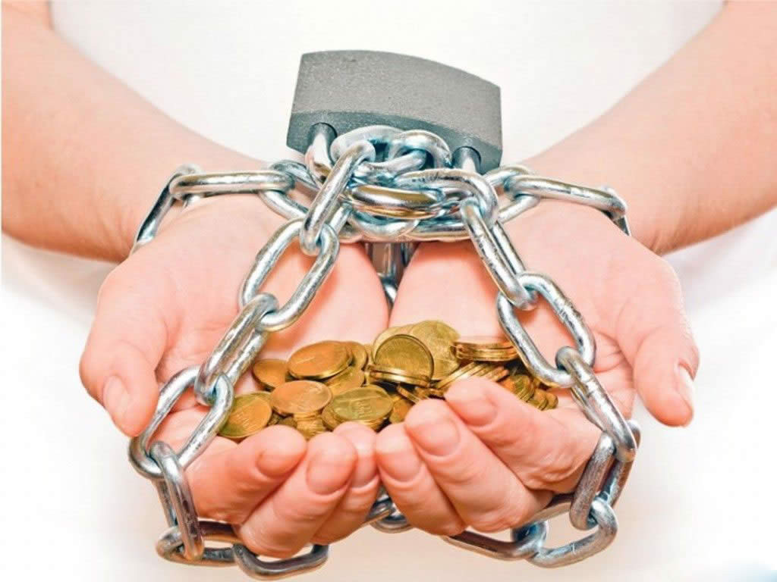
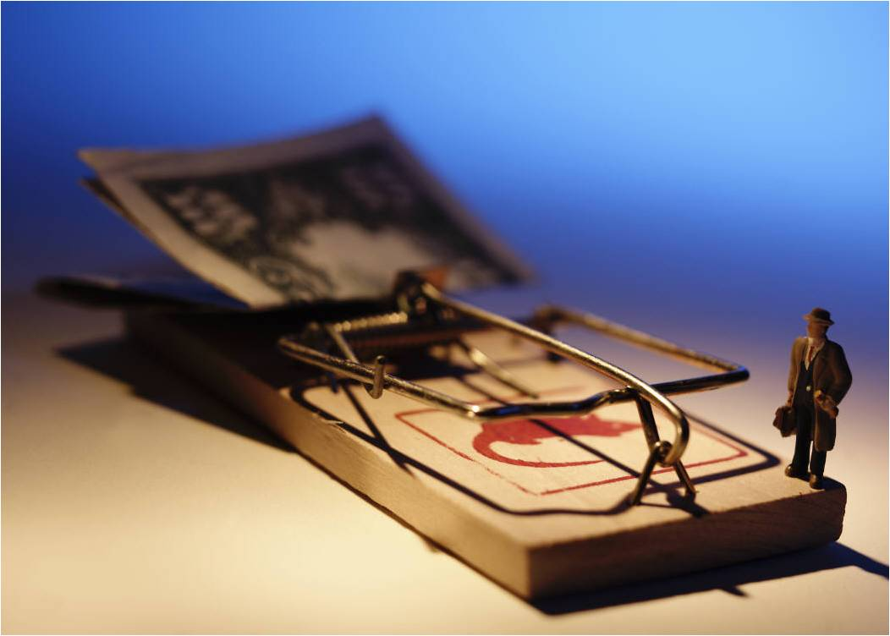
ЧТО ОБЩЕГО?
3
Ответ: долговая ловушка.

Slide 6
ЧТО ОБЩЕГО?
4
Ответ: финансовая цель.

Slide 7
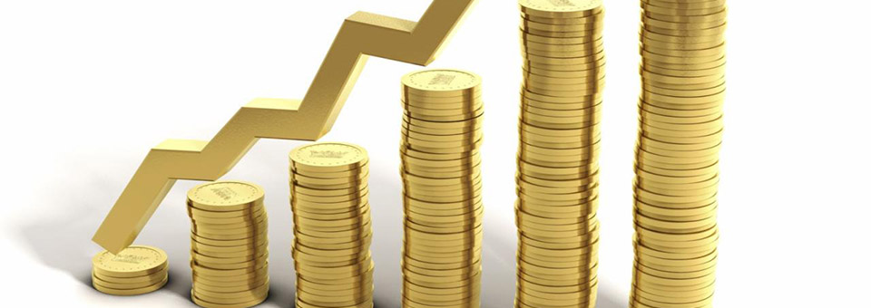
ЧТО ОБЩЕГО?
5
Ответ: личный финансовый план.

Slide 8
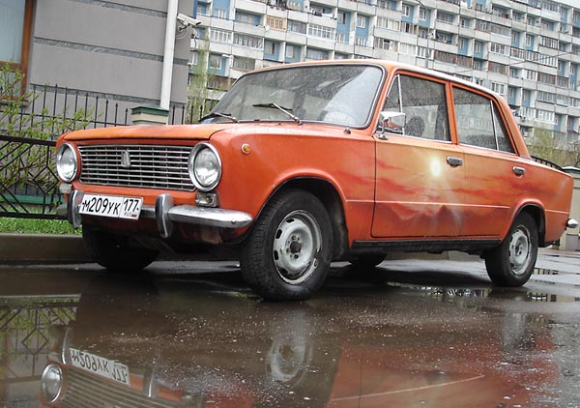
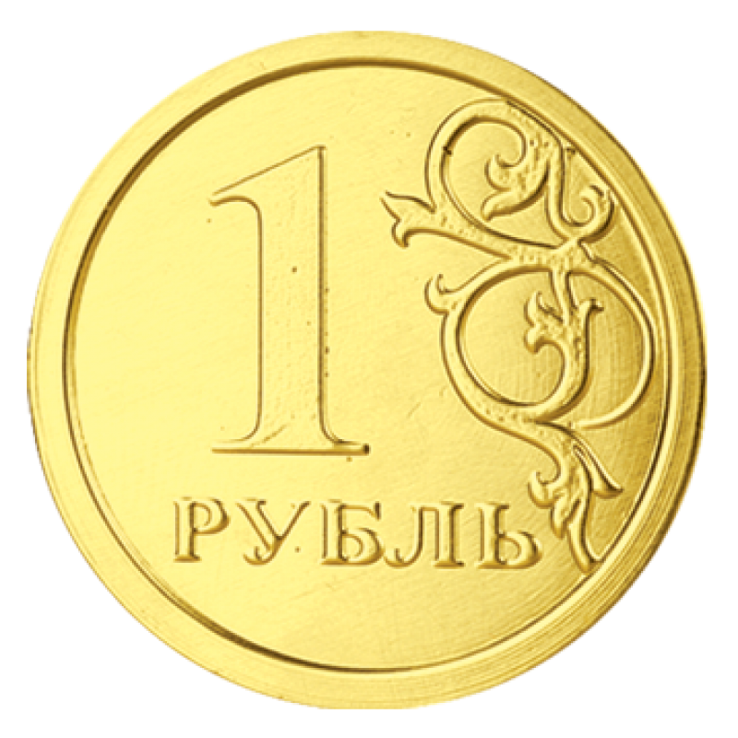
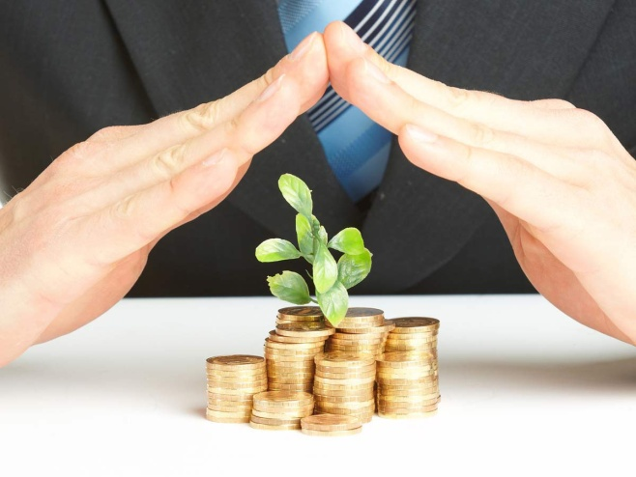
СОСТАВЬ ФРАЗУ
1
Ответ: копейка рубль бережет.

Slide 9
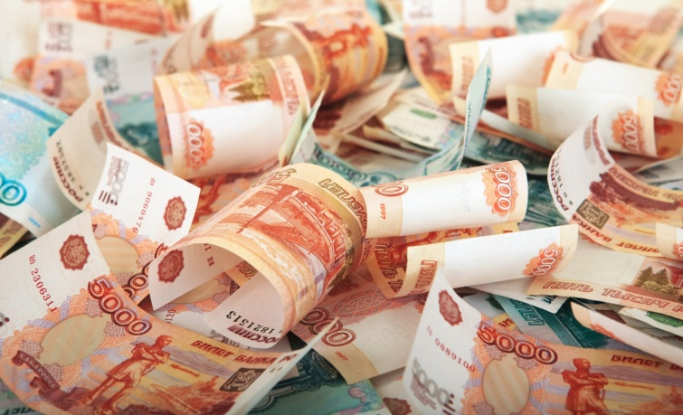
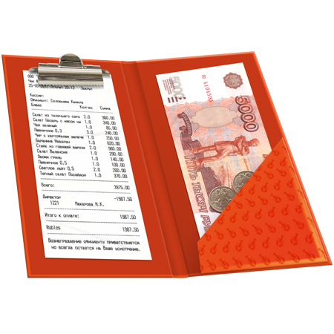
СОСТАВЬ ФРАЗУ
2
Ответ: деньги счет любят.

Slide 10
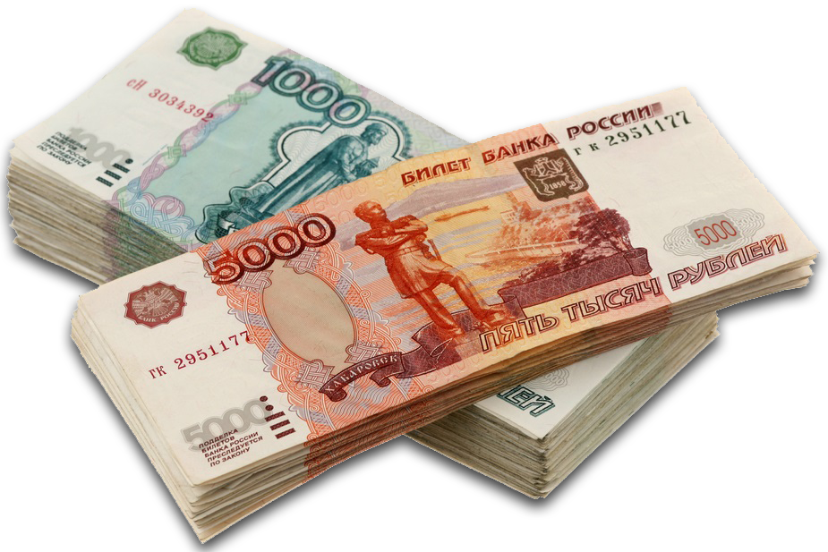
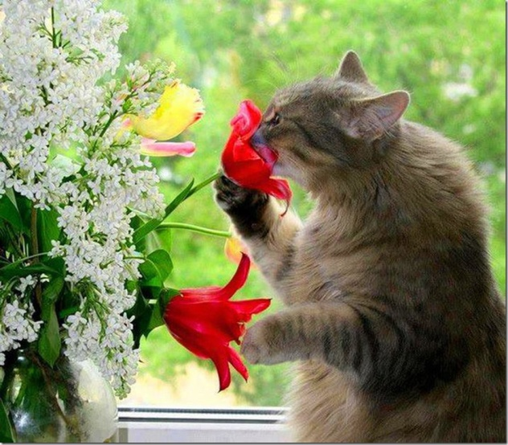
СОСТАВЬ ФРАЗУ
3
Ответ: деньги не пахнут.

Slide 11
СОСТАВЬ ФРАЗУ
4
Ответ: не в деньгах счастье.

Slide 12
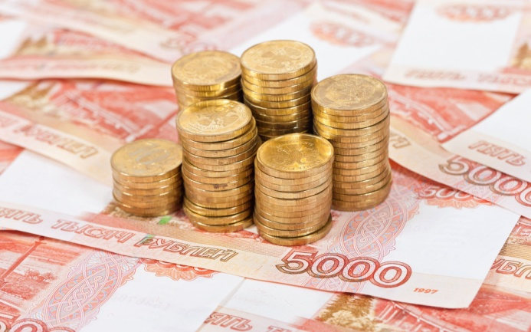
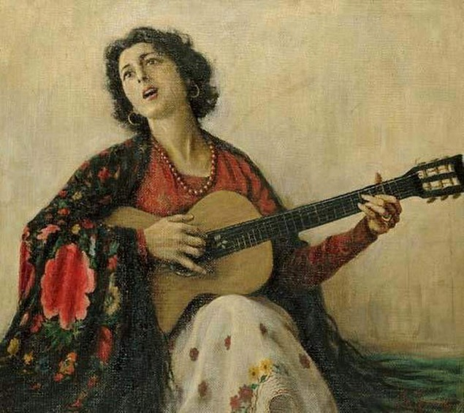
СОСТАВЬ ФРАЗУ
5
Ответ: финансы поют романсы.

Slide 13
ЭКОНОМИЧЕСКИЕ АББРЕВИАТУРЫ
1
ВТО
Ответ: Всемирная торговая организация.

Slide 14
ЭКОНОМИЧЕСКИЕ АББРЕВИАТУРЫ
2
МВФ
Ответ: Международный валютный фонд.

Slide 15
ЭКОНОМИЧЕСКИЕ АББРЕВИАТУРЫ
3
ЕЭС
Ответ: Европейское экономическое сообщество.

Slide 16
ЭКОНОМИЧЕСКИЕ АББРЕВИАТУРЫ
4
ШОС
Ответ: Шанхайская организация сотрудничества (создана с 2001 года между Китаем, Россией, Казахстаном, Таджикистаном, Киргизией и Узбекистаном).

Slide 17
ЭКОНОМИЧЕСКИЕ АББРЕВИАТУРЫ
5
НИОКР
Ответ: научно-исследовательские и опытно-конструкторские разработки.

Slide 18
ВЫДАЮЩИЕСЯ ЭКОНОМИСТЫ
1
В 1913 г. на его автомобильном заводе впервые была запущена лента конвейера и время изготовления одного из узлов машины сократилось с 18 до 5 минут.
Ответ: Генри Форд.

Slide 19
ВЫДАЮЩИЕСЯ ЭКОНОМИСТЫ
2
Он считал, что «Потребности в пище всегда ограничены, но потребности в комфорте не имеют границ».
Ответ: Адам Смит.

Slide 20
ВЫДАЮЩИЕСЯ ЭКОНОМИСТЫ
3
Он был инициатором создания первой биржи в России и «приневолил» купцов к посещению биржевых торгов.
Ответ: Петр I.

Slide 21
ВЫДАЮЩИЕСЯ ЭКОНОМИСТЫ
4
«До сих пор экономическая мысль обращала внимание преимущественно на процессы колебательного характера, длительностью примерно в 7-11 лет… Наряду с этими циклами, по-видимому, существуют также иные циклы экономической динамики продолжительностью около 48-55 лет. Мы называем их большими экономическими циклами…»
Ответ: Николай Дмитриевич Кондратьев.

Slide 22
ВЫДАЮЩИЕСЯ ЭКОНОМИСТЫ
5
Хорошая математическая подготовка и исследовательский талант нашли свое
воплощение в его главном достижении - развитии метода «затраты-выпуск», за который он и был впоследствии удостоен звания Нобелевского лауреата.
Ответ: Леонтьев Василий Васильевич.

Slide 23
ПРОДОЛЖИ ПОСЛОВИЦУ
1
Деньги не в деньгах, а в ...
Ответ: …делах.

Slide 24
ПРОДОЛЖИ ПОСЛОВИЦУ
2
Копеечка к копеечке - ...
Ответ: …рубль набегает.

Slide 25
ПРОДОЛЖИ ПОСЛОВИЦУ
3
Лишняя денежка…
Ответ: …карману не в тягость.

Slide 26
ПРОДОЛЖИ ПОСЛОВИЦУ
4
Чужие деньги считать - …
Ответ: …не разбогатеть.

Slide 27
ПРОДОЛЖИ ПОСЛОВИЦУ
5
Копейка рубль бережет, а…
Ответ: …рубль голову стережет.

Slide 28
КАЛАМБУР
1
Что у человека 12 пар, а у монеты всего одно?
Ответ: ребро.

Slide 29
КАЛАМБУР
2
О каком любимом детьми продукте экономисты говорят: «это умение продать одну картофелину по цене килограмма»?
Ответ: чипсы.

Slide 30
КАЛАМБУР
3
Что представляет собой брутто без нетто?
Ответ: тару.

Slide 31
КАЛАМБУР
4
Главный рекламный агент болота - это … Кто?
Ответ: кулик
(«Всяк кулик свое болото хвалит»).

Slide 32
КАЛАМБУР
5
Мера веса для лиха и изюма – это... Что?
Ответ: фунт.
(Почём фунт лиха – узнать сполна горе, трудности. Не фунт изюму – не пустяк, не шутка..)

Slide 33
Экономические РЕБУСЫ
1
Ответ: облигация.

Slide 34
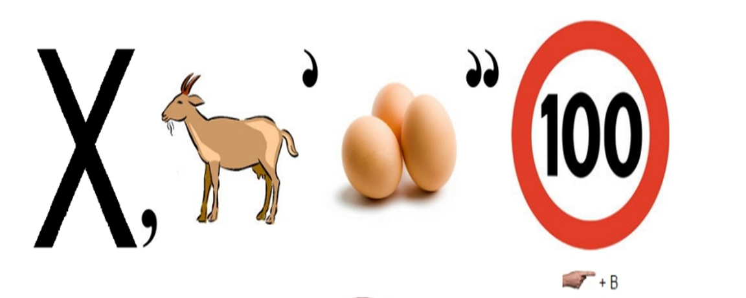
Экономические РЕБУСЫ
2
Ответ: хозяйство.

Slide 35
Экономические РЕБУСЫ
3
Ответ: собственность.

Slide 36
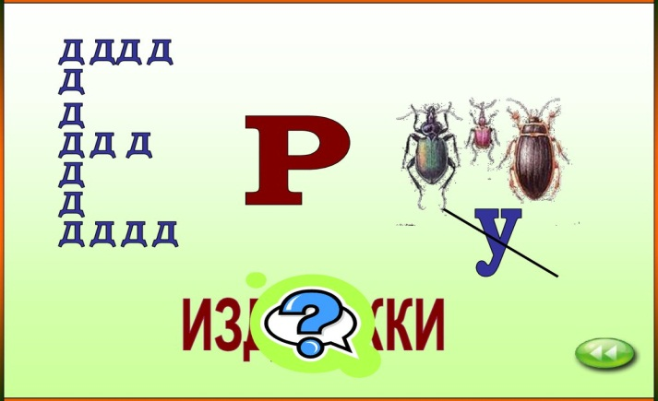
Экономические РЕБУСЫ
4
Ответ: издержки.

Slide 37
Экономические РЕБУСЫ
5
Ответ: лицензия.

